Slide 1


雾 凇

Slide 2
笼罩 蒸腾
凝结 缀满
模糊 缭绕
弥漫 淹没

Slide 3
洁白晶莹
琼枝玉树
千姿百态
情不自禁

Slide 4
三九严寒，大地冰封。松花江畔的十里长堤上，洁白晶莹的霜花缀满了枝头，在阳光的照耀下，银光闪烁，美丽动人。这就是闻名全国的吉林雾凇奇观。

Slide 5
三九严寒，大地冰封。松花江畔的十里长堤上，洁白晶莹的霜花缀满了枝头，在阳光的照耀下，银光闪烁，美丽动人。这就是闻名全国的吉林雾凇奇观。

Slide 6
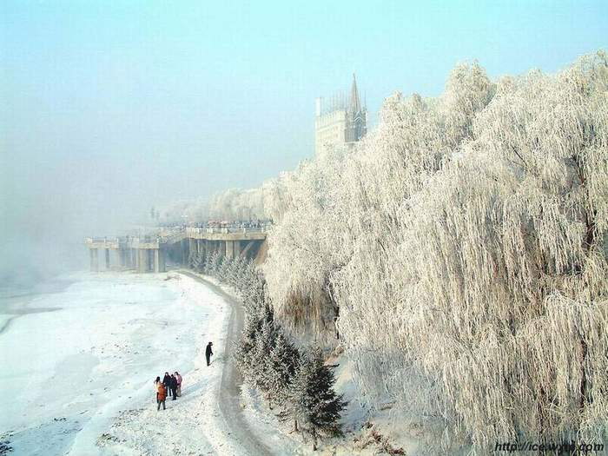
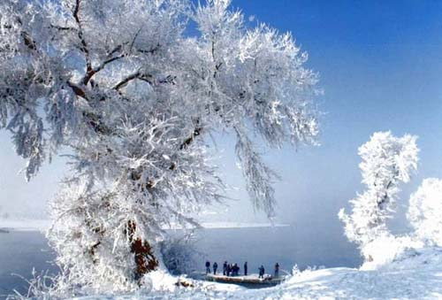
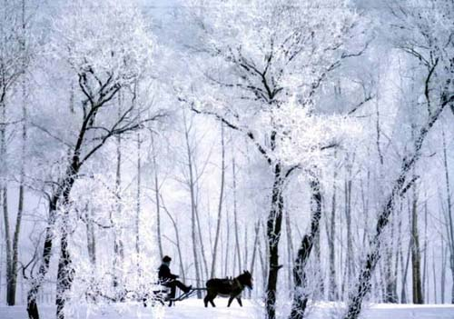

Slide 7
雾淞，俗称树挂，是在严寒季节里，空气中过于饱和的水汽遇冷凝结而成。

Slide 8
雾淞，俗称树挂，是在严寒季节里，空气中过于饱和的水汽遇冷凝结而成。

Slide 9
从当年12月至第二年2月间，松花江上游丰满水库里的水从发电站排出时，水温在4摄氏度左右。这样，松花江流经市区的时候，非但不结冰，而且江面上总是弥漫着阵阵雾气。

Slide 10
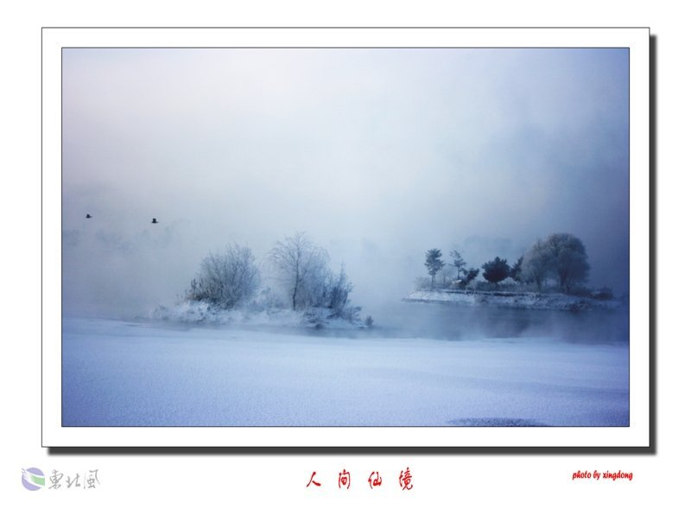
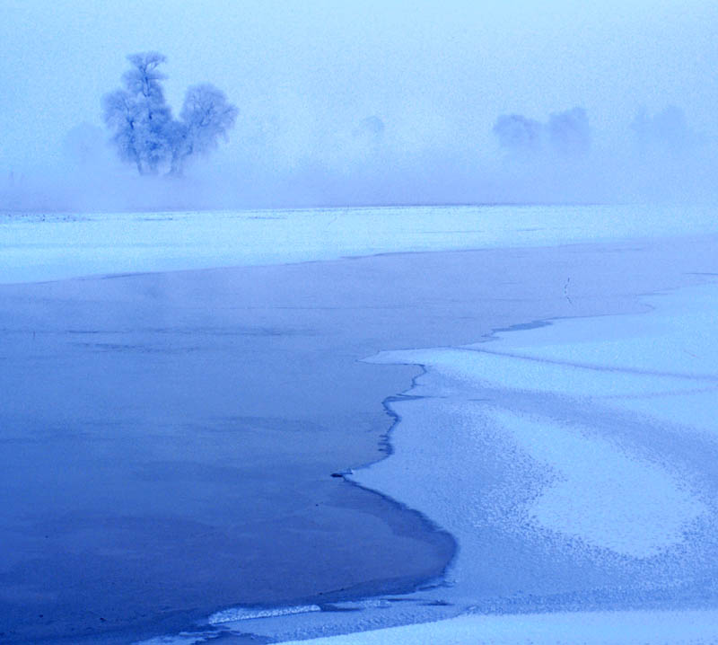
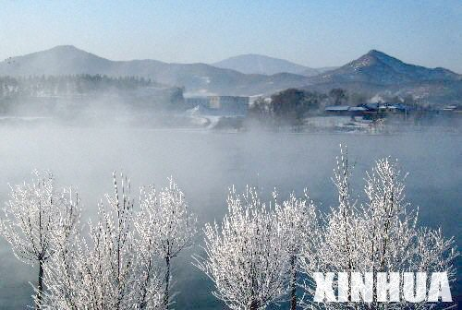

Slide 11
每当夜幕降临，气温下降到零下30摄氏度左右时，这雾气便随风飘荡，涌向两岸，笼罩着十里长堤。树木被雾气淹没了。渐渐地，灯光、树影模糊了。这蒸腾的雾气，慢慢地 ，轻轻地 ，一层又一层地给松针、柳枝镀上了白银。最初像银线，逐渐变成银条。最后十里长堤上全都是银松雪柳了。

Slide 12
每当夜幕降临，气温下降到零下30摄氏度左右时，这雾气便随风飘荡，涌向两岸，笼罩着十里长堤。树木被雾气淹没了。渐渐地，灯光、树影模糊了。这蒸腾的雾气，慢慢地 ，轻轻地， 一层又一层地给松针、柳枝镀上了白银。最初像银线，逐渐变成银条。最后十里长堤上全都是银松雪柳了。

Slide 13
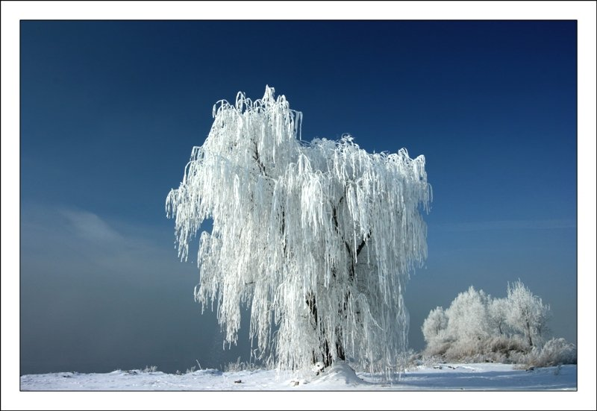
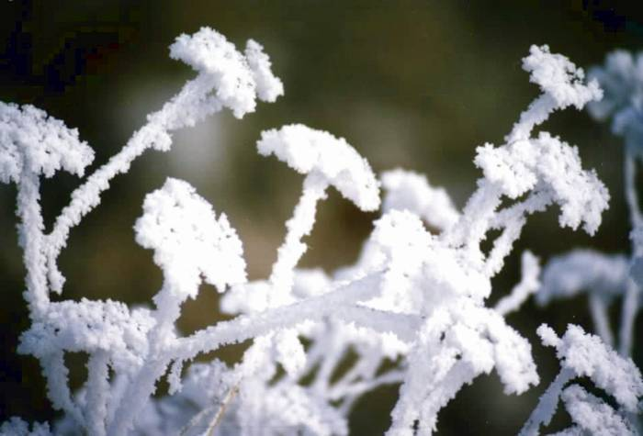
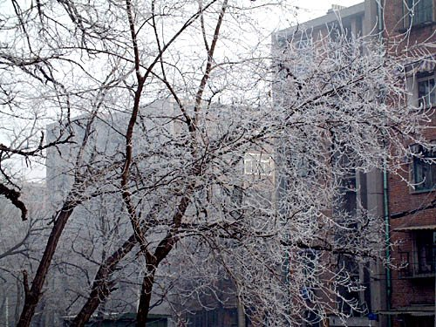
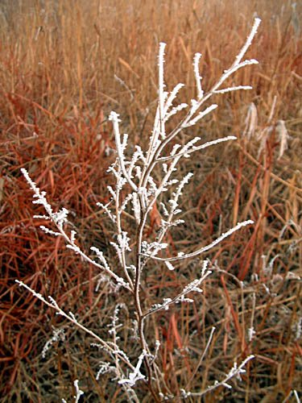

Slide 14
这真是“忽如一夜春风来，千树万树梨花开”呀！

Slide 15
雾凇非常雄伟壮丽，不同寻常，相信有很多人都没有见过真正的雾凇。我们学完这课之后，你能不能想你身边的朋友来介绍一下雾凇呢？

